Slide 1
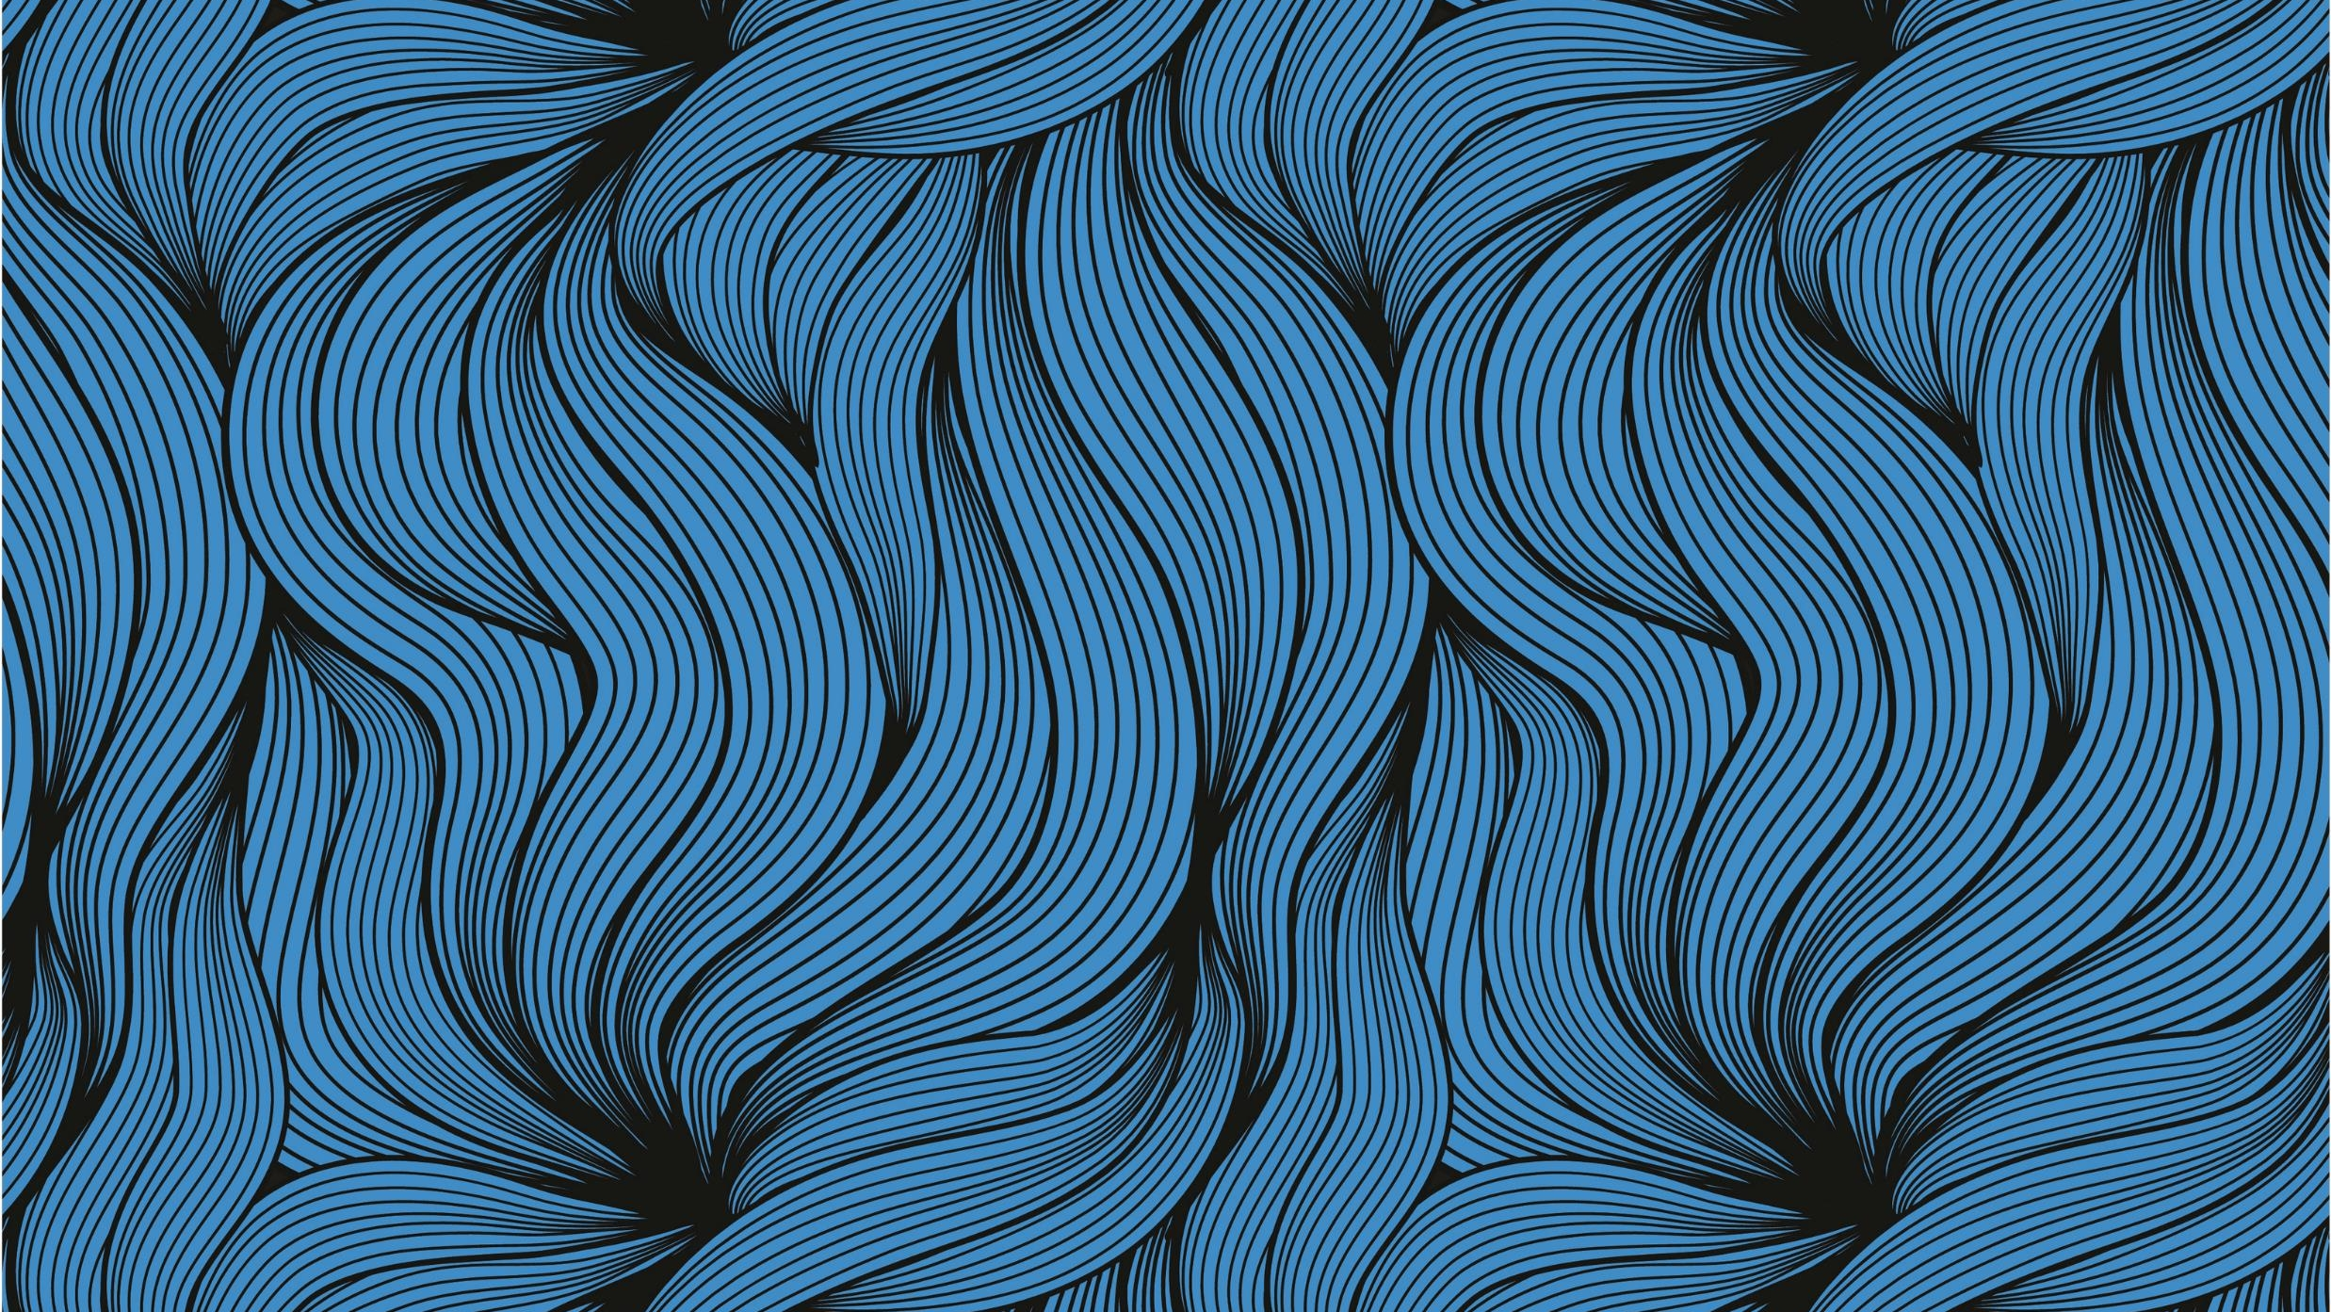
数字媒体技术大作业
李世轩 李景光 王一桐

Slide 2
目录
1
项目背景
2
数据获取与预处理
3
模型构建
5
实验评估
4
结果展示

Slide 3
项目背景

Slide 4
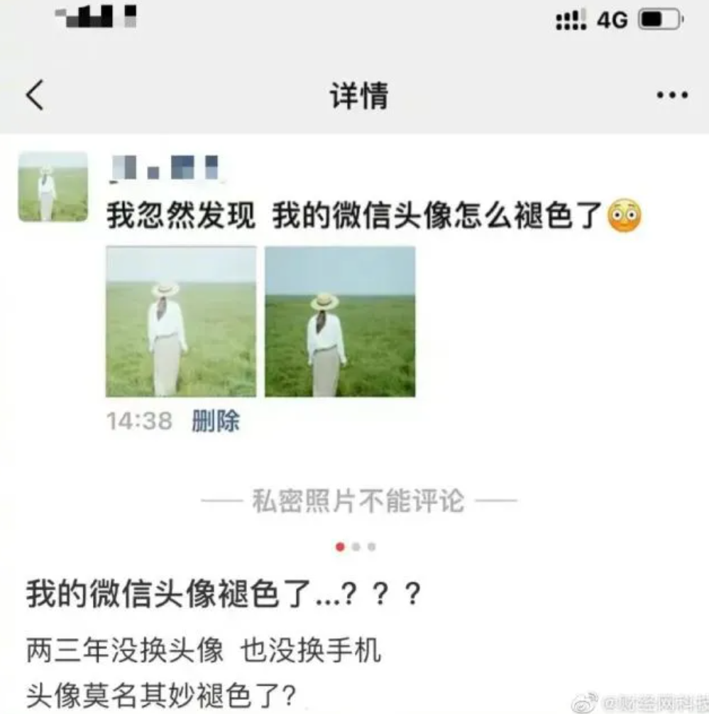
背景介绍
这个大作业的灵感来源于，今年的一次热点“微信头像褪色”。有网友反映自己的微信头像出现褪色的情况。用了一段时间的头像照片与原图相比清晰度和色彩都变暗淡了。随后有不少网友纷纷表示自己也遇到类似情况。人们将其戏称为“电子包浆”。

Slide 5
项目介绍
数据收集：利用爬虫获取数据
数据集构建：利用有损压缩算法模拟图像“包浆”
模型构建：将FRCNN作为骨干网络搭建恢复“电子包浆”的超分辨率模型
实验评估：利用多种指标评价回复效果

Slide 6
数据获取与预处理

Slide 7
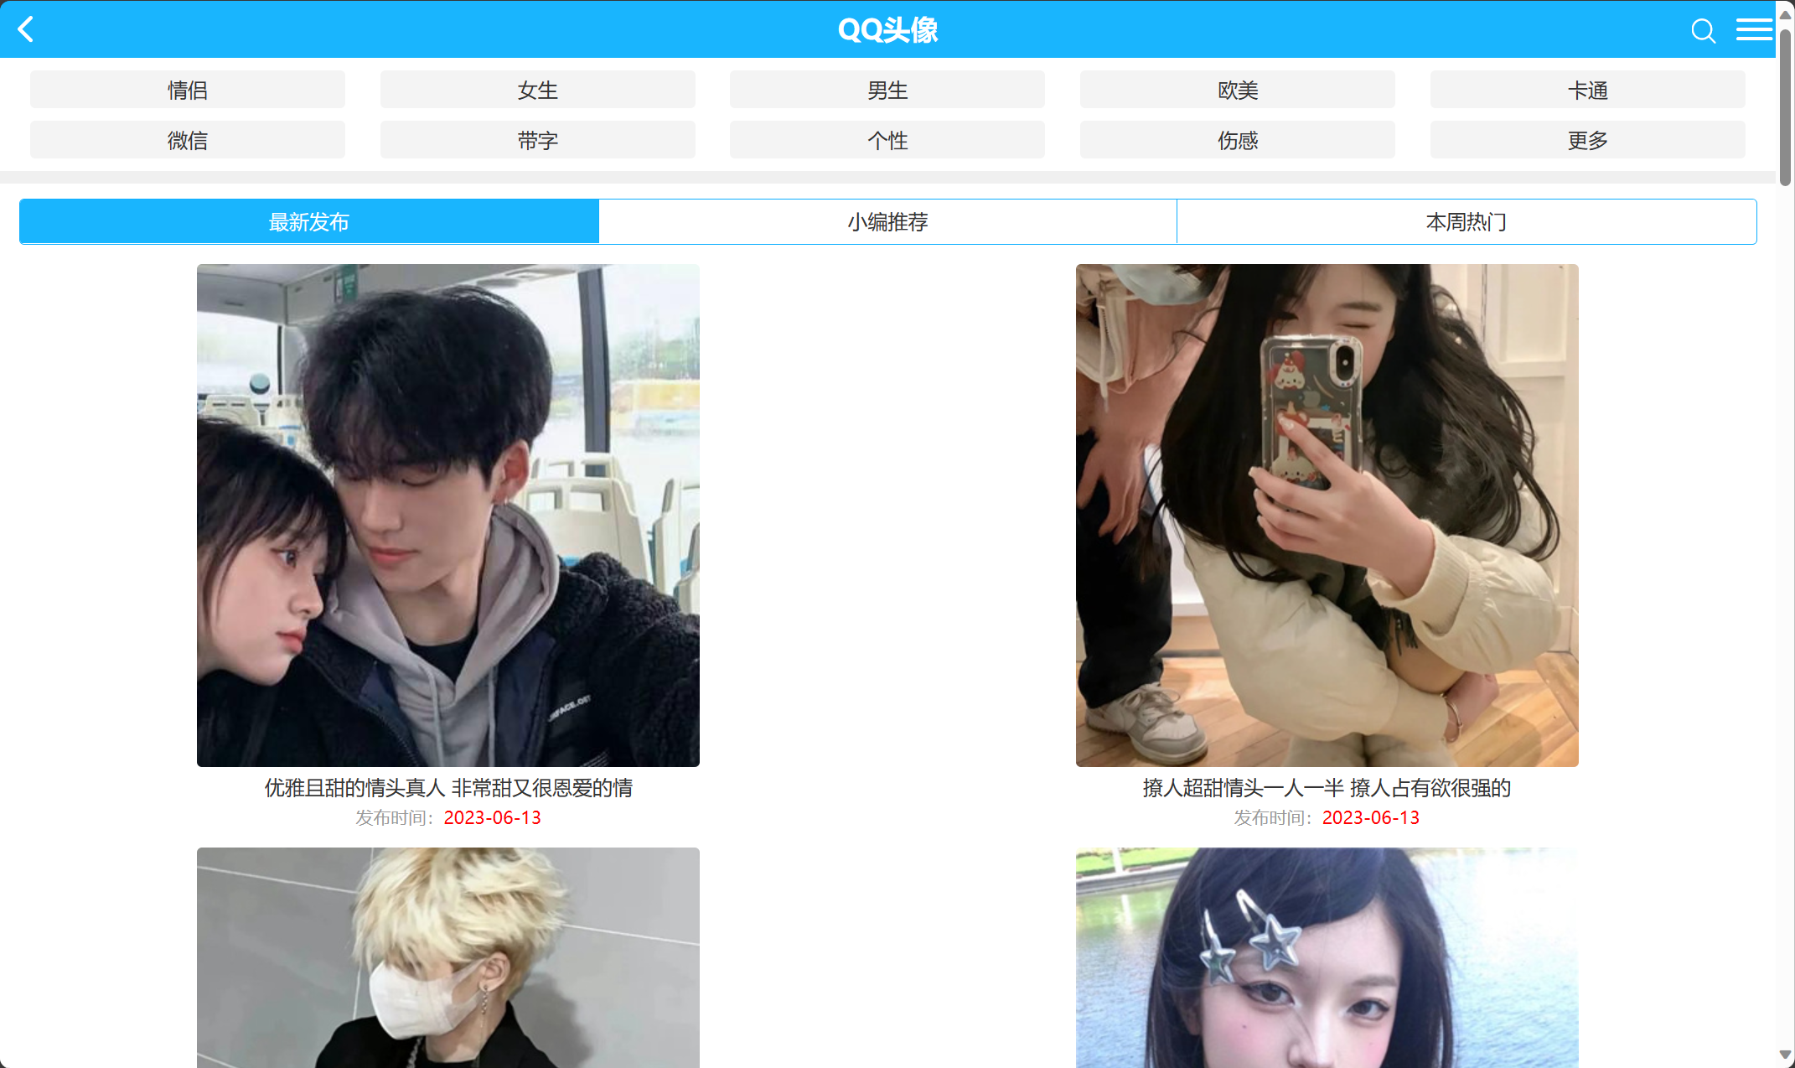
数据来源
选取社交媒体头像分享网站 https://m.qqtn.com/tx_more.html 作为数据来源

Slide 8
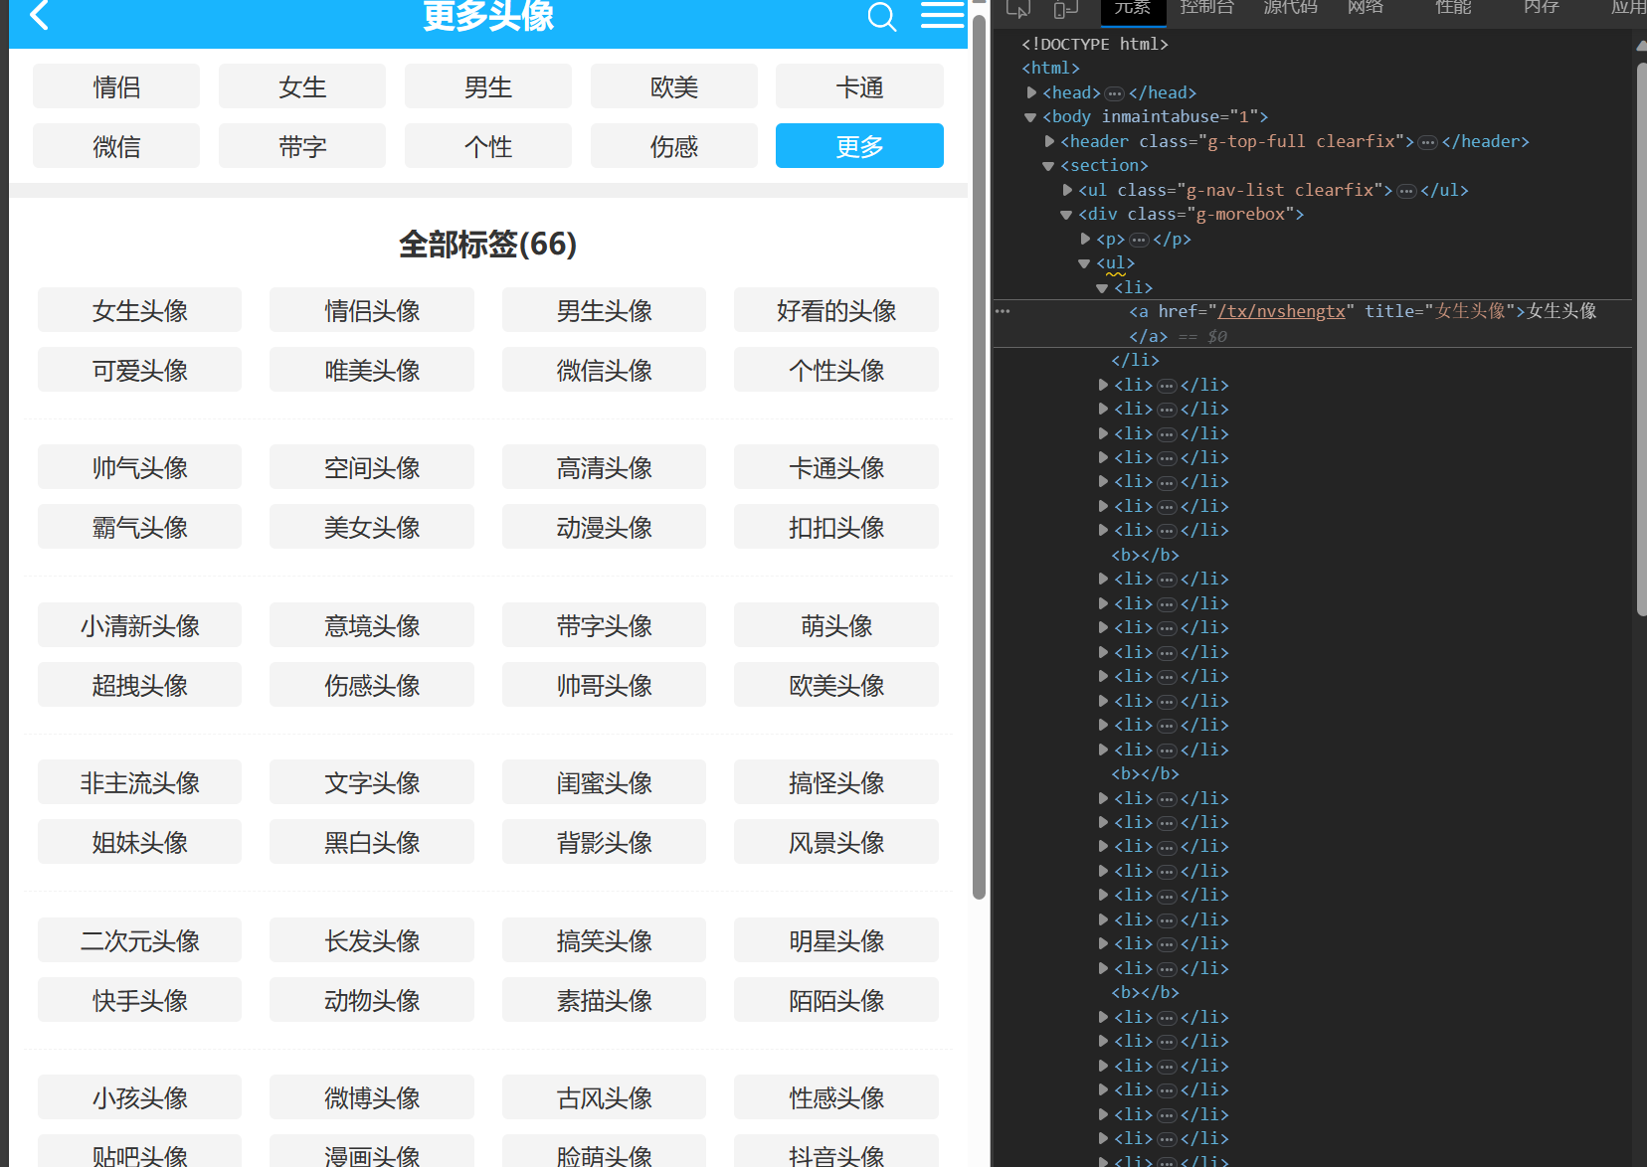
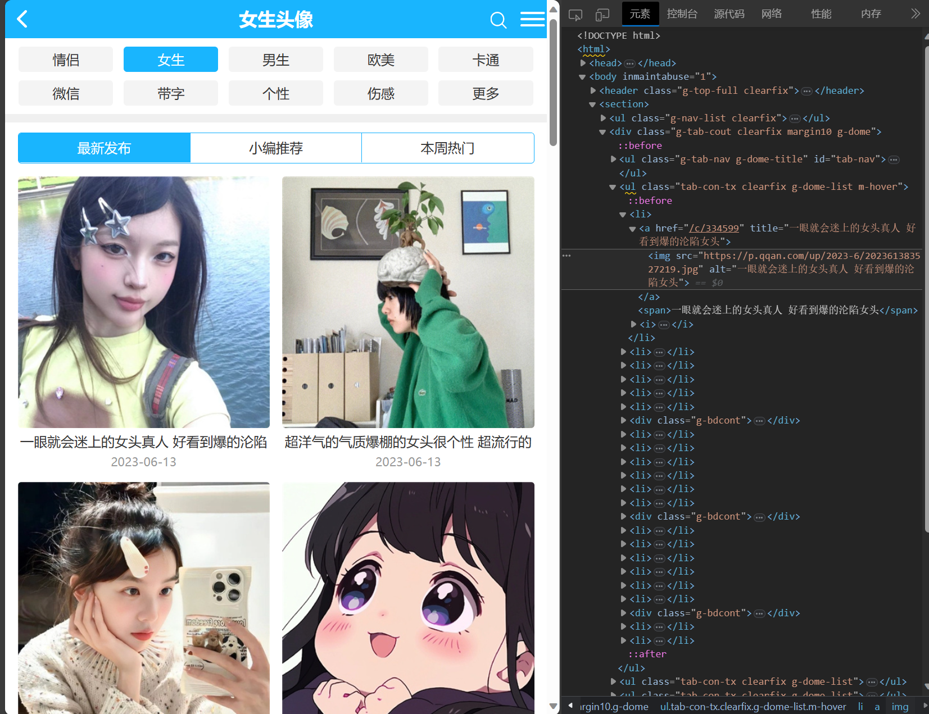
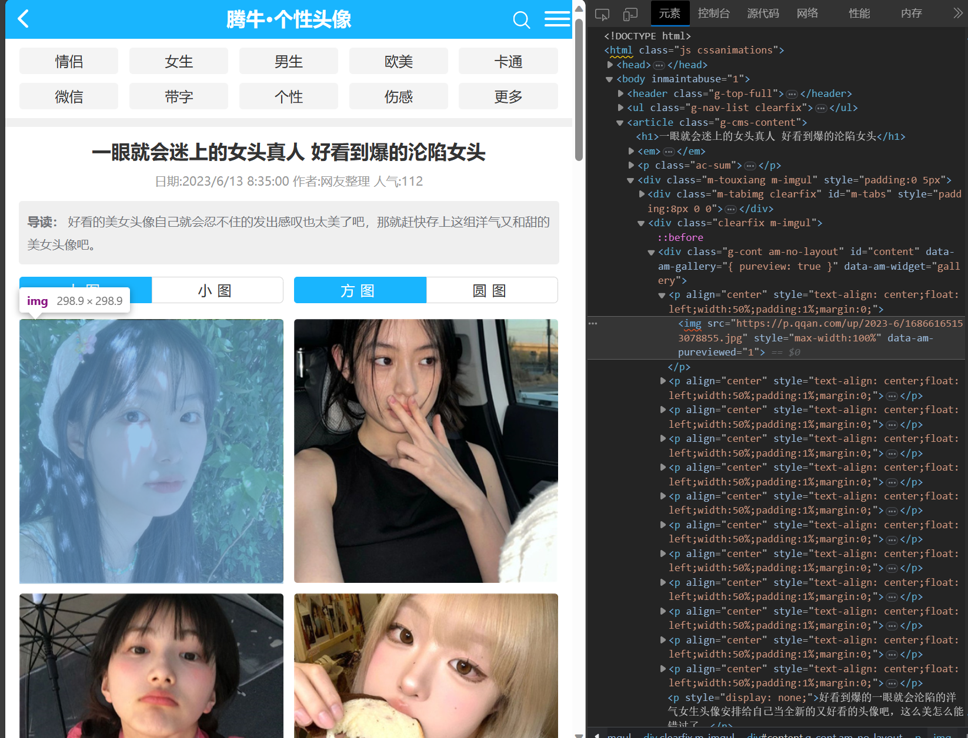
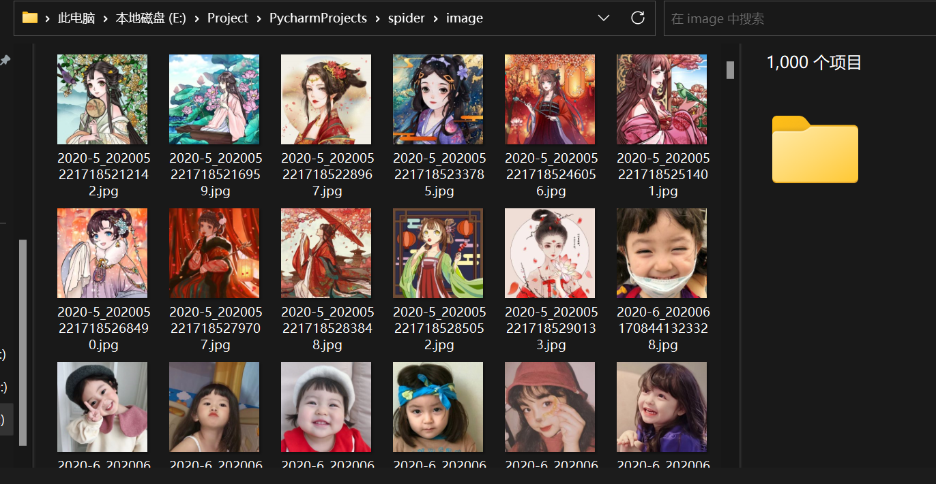
爬虫编写
1. 获取所有的标签对应的网址
2. 获取每个标签的各个图片合集的网址
3. 获取图片的链接集合
4. 根据图片链接下载图片并将其存到本地
1 | 2
3 | 4

Slide 9
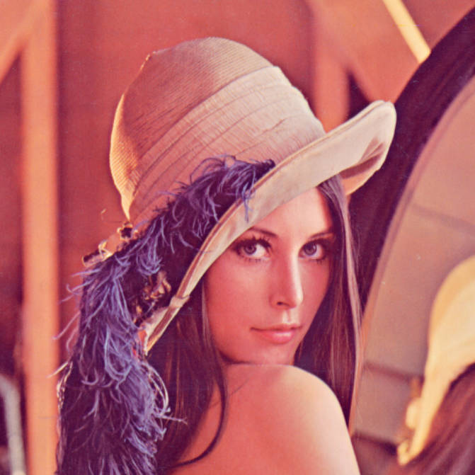
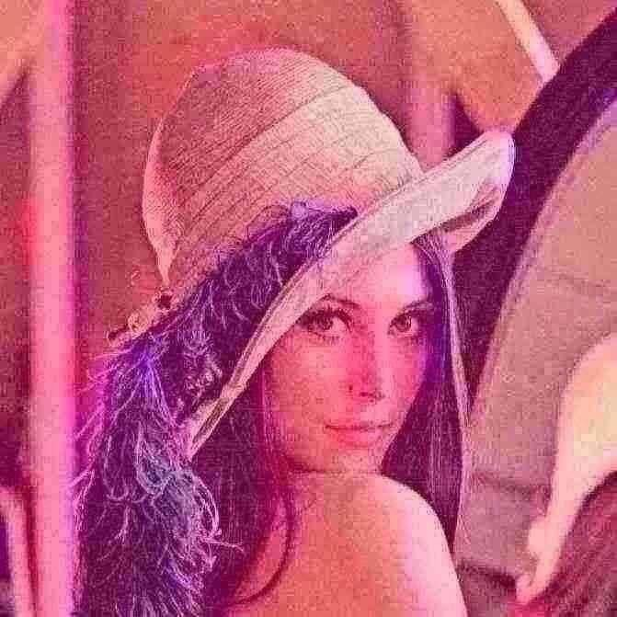
图像压缩-随机质量多次压缩
使用这一算法的原因：一张照片会随着人们的交流，通过各个渠道来不断传播，而这些渠道对图像压缩时，很有可能会采取不同的压缩质量
使用的库：libjpeg
算法步骤
使用SDL_image读入图像
随机选取图像压缩质量
使用libjpeg库中的相关函数进行压缩处理
效果展示：

Slide 10
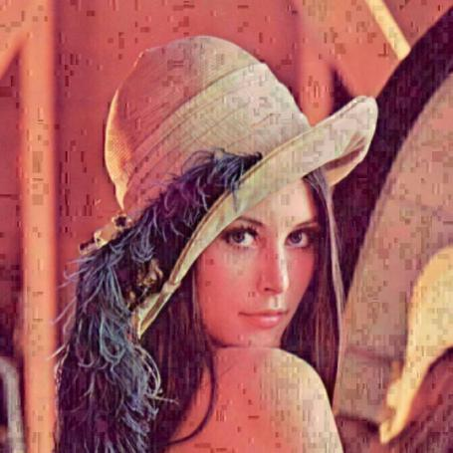
图像压缩-精度损失绿化压缩
使用这一算法的原因：图片变绿其实是安卓操作系统核心代码的一个bug。安卓系统给开发者提供了一个图像压缩接口，可以让开发者方便地压缩JPEG图片。但这个接口的底层实现算法为了加速压缩计算过程，在色彩模式转换的过程中出了一个bug。所以我们模拟这一bug对图像进行压缩，以更真实地还原实际情况。
使用的相关函数：GitHub - LionNatsu/greenError: Discover the reason how `terribleGreen`(my another repo.) works on Android.
算法实现：算法的执行流程与随机质量多次压缩大致相同，但是有以下调整
将JPEG压缩对象的in_color_space变量的值从JCS_RGB修改为JCS_YCbCr
压缩后，将图像格式从RGB转化为YUV
效果展示：

Slide 11
模型搭建

Slide 12
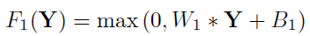
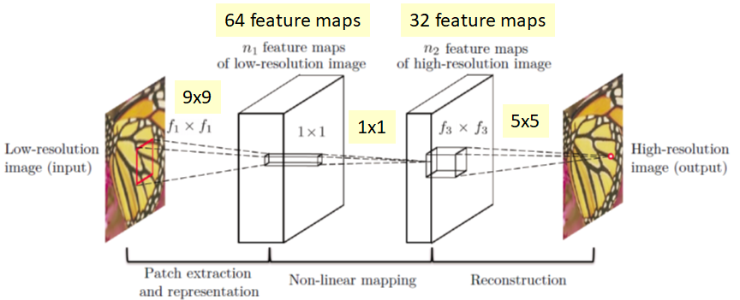
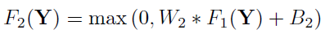
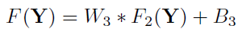
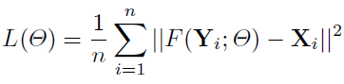
模型结构
Patch的提取和表示：
Size of W1: cf1×f1×n1，Size of B1: n1
特征的非线性映射
Size of W2: n1×1×1×n2，Size of B2: n2
特征重构
Size of W3: n2×f3 ×f3×c，Size of B3: c
损失函数：MSE Loss

Slide 13
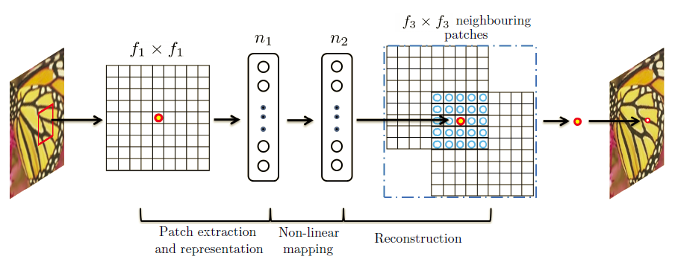
模型超采样原理-稀疏编码
从卷积的角度来看，输入图像通过f1进行卷积，并投影到一个n1维空间中。通常情况下，在稀疏编码中，n1=n2。
然后将n1映射到n2，保持相同的维数而不减少。这就像将低分辨率向量映射到高分辨率向量一样。
然后每个Patch都由f3重建。并且重叠的Patch被做平均处理而不是通过卷积以不同权重相加。

Slide 14
结果展示

Slide 15
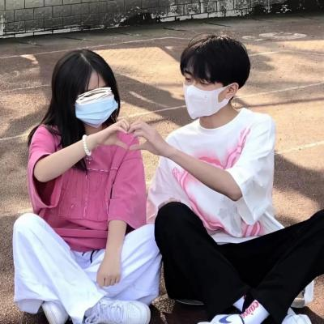
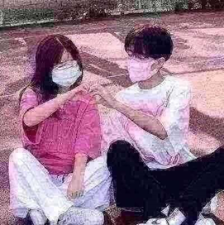
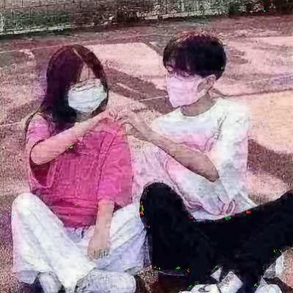

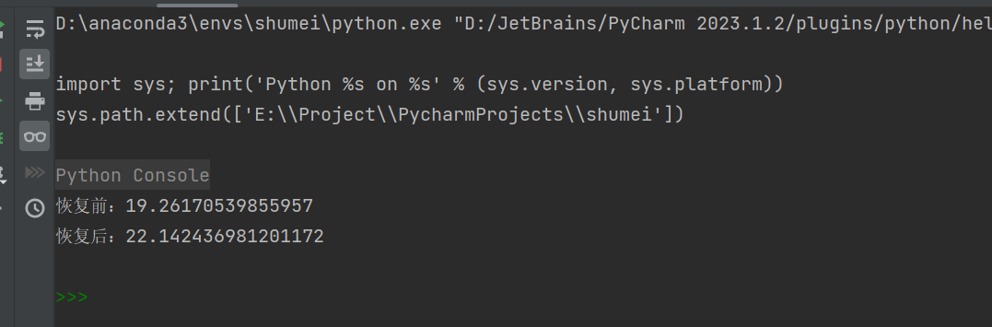
随机质量多次压缩
测试随机压缩后照片与原始照片的psnr以及恢复后照片与原始照片的psnr

Slide 16
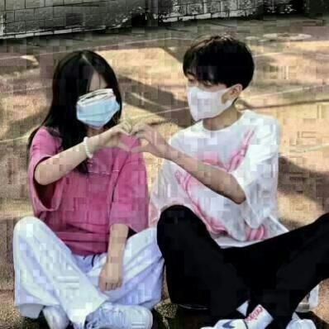
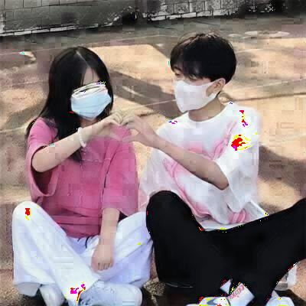
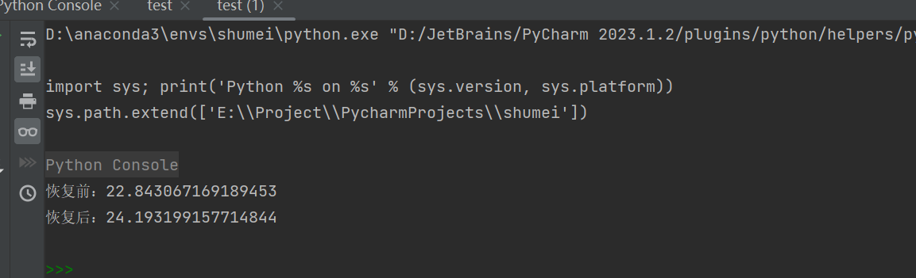
精度损失绿化压缩
测试绿化压缩后照片与原始照片的psnr以及恢复后照片与原始照片的psnr

Slide 17
实验评估

Slide 18
与其他图像超分辨率的SOTA方法进行对比
我们从自己构建的头像数据集中随机选择5张头像，这五个头像分别来自女孩、男孩、情侣、卡通和偶像五个类别，每张的大小均为400 × 400，对不同SOTA模型的超采样性能与超采样时间进行对比，其中我们使用PSNR衡量超采样图像的质量，即代表模型的超采样性能
从下表可见，我们的模型在多数类别都取得了SOTA结果，同时我们超采样的效率也是最高的
图像 | K-SVD |  | NE+NNLS |  | NE+LLE |  | ANR |  | SRCNN
 | PSNR | Time | PSNR | Time | PSNR | Time | PSNR | Time | PSNR | Time
girl | 35.08 | 3.3 | 34.77 | 28.3 | 35.06 | 6.0 | 35.13 | 1.3 | 35.01 | 0.38
boy | 34.57 | 1.0 | 34.26 | 8.9 | 34.56 | 1.9 | 34.60 | 0.39 | 34.91 | 0.14
couple | 25.94 | 0.81 | 25.61 | 7.0 | 25.75 | 1.4 | 25.90 | 0.31 | 27.58 | 0.10
cartoon | 33.56 | 1.0 | 33.45 | 8.2 | 33.60 | 1.7 | 33.63 | 0.35 | 33.55 | 0.13
idol | 30.37 | 1.0 | 29.89 | 8.7 | 30.22 | 1.9 | 30.33 | 0.37 | 30.92 | 0.13
average | 31.90 | 1.42 | 31.60 | 12.21 | 31.84 | 2.58 | 31.92 | 0.54 | 32.39 | 0.18

Slide 19
参考文献
[1] Dong C, Loy CC, He K, Tang X. Image Super-Resolution Using Deep Convolutional Networks. IEEE Trans Pattern Anal Mach Intell. 2016 Feb;38(2):295-307. doi: 10.1109/TPAMI.2015.2439281. PMID: 26761735.
[2] "电子包浆"是因为被反复压缩吗？其实没那么简单_哔哩哔哩_bilibili
[3] 为什么图片反复压缩后普遍会变绿，而不是其他颜色？ - 知乎 (zhihu.com)
[4] https://github.com/LionNatsu/greenError

Slide 20
感谢聆听

